Slide 1
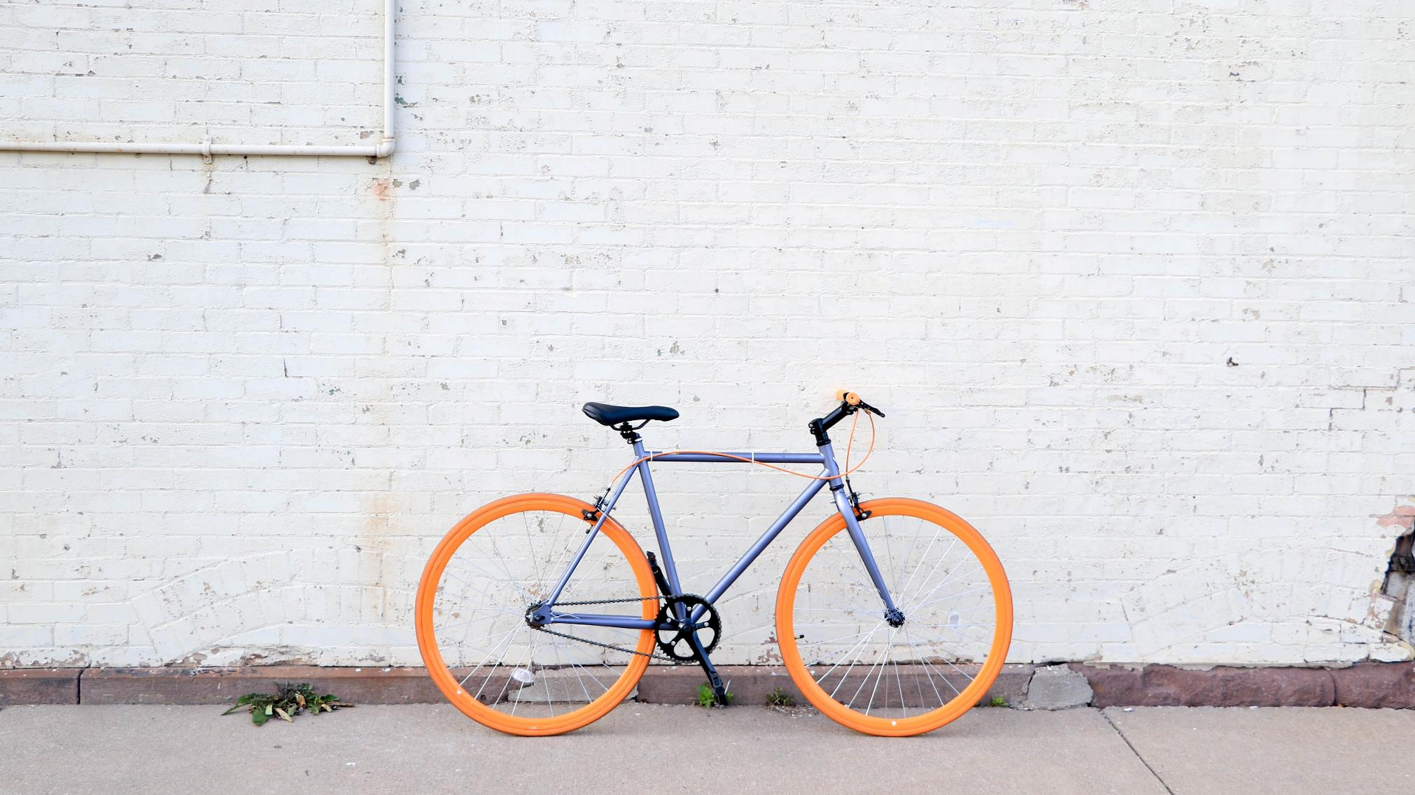
키오스크
202095028 김희수
202395017 백서현
202395020 신승훈
202395002 기경목
201894064 정성훈
ⓒSaebyeol Yu. Saebyeol’s PowerPoint

Slide 2
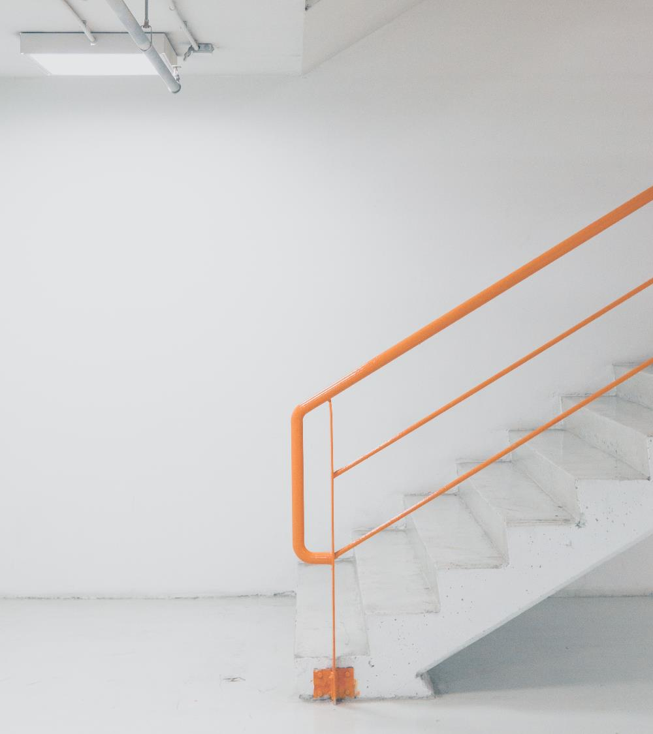
목차
A table of contents.
01
주제
02
키오스크의 인식과 장단점
03
키오스크의 구조화
04
키오스크의 추상화

Slide 3
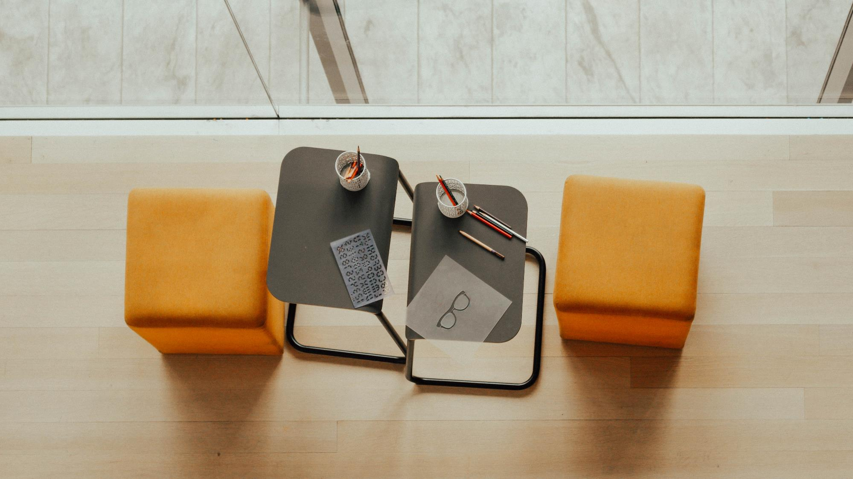
Part 01.
키오스크
키오스크 란 무인 주문 기계로 흔히 말하는 셀프 계산대다
기존에는 직원분들이 오셔서 주문을 받거나 손님이 카운터로 가서 주문하는 형식이 많았지만 요즘에는 키오스크로 직접 주문을 하기도 한다
키오스크에는 매장에서 팔고 있는 음식들을 주문 할 수 있고 키오스크로 주문을 하면
카운터 혹은 주방으로 안내메시지가 가서 조리를 하게 된다

Slide 4
Part 02,
키오스크의 장점과 단점
202095028 김희수
대면 없이 스크린 터치 몇 번 만으로 주문과 결제를 빠르고 간편하게 처리할 수 있다.
고객의 장점
>>
주문을 하면 번호표가 나오는데 다른사람 과 같은 메뉴를 시켰어도 번호표로 구분이 가능하게 하기때문에 편리하다.
대화가 어려운 내성적인 사람이나 발화 장애가 있어 대화가 힘든 사람들과 외국으로 여행가서도 터치만으로도 주문이 가능하니까 불편해 하지 않아도 된다
>>
대화가 어려운 내성적인 사람이나 발화 장애가 있어 대화가 힘든 사람들과 외국으로 여행가서도 터치만으로도 주문이 가능하니까 불편해 하지 않아도 된다
키오스크는 거의 다 비슷한 사용법을 가지고 있기때문에 한번 익숙해지면 키오스크를 사용하는 매장에서도 쉽게 사용가능하다
업장의 장점
>>
주문 받을 직원을 고용할 필요가 없어지므로 업무 효율을 높이고 추가 인력 채용을 덜해 인건비 절감해 도움을 준다
주문 받는사람이 실수를 하거나 고객과의 오해가 없어져서 매장 운영에 도움이 된다.

Slide 5
Part 02,
키오스크의 장점과 단점
202095028 김희수
현금결제가 불가능한 기기가 대부분이라 현금을 주로 사용하는 사람들에게는 굉장히 불편하다.
고객의 단점
>>
시각장애,시력이 안 좋은사람, 기기 사용이 힘든 노인분들은 사용하기 힘들다
업장의 단점
>>
기계에 결함이 생기게 되면 당장 손님의 결제와 주문이 받기 힘들어진다

Slide 6
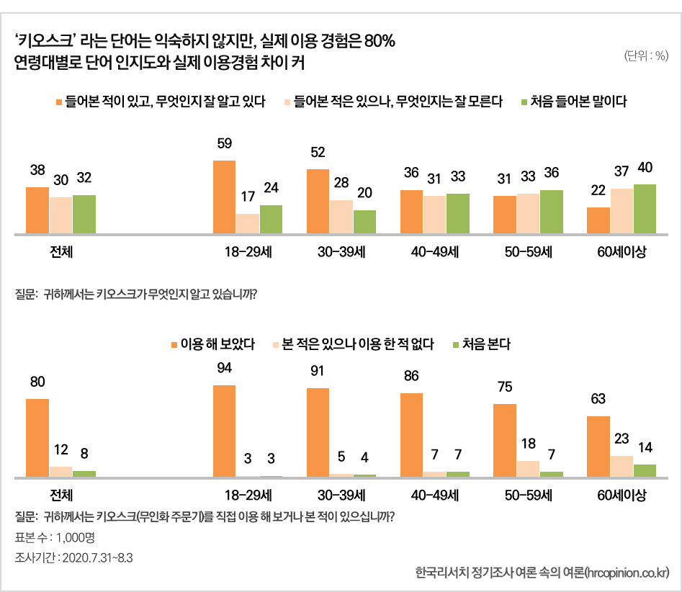
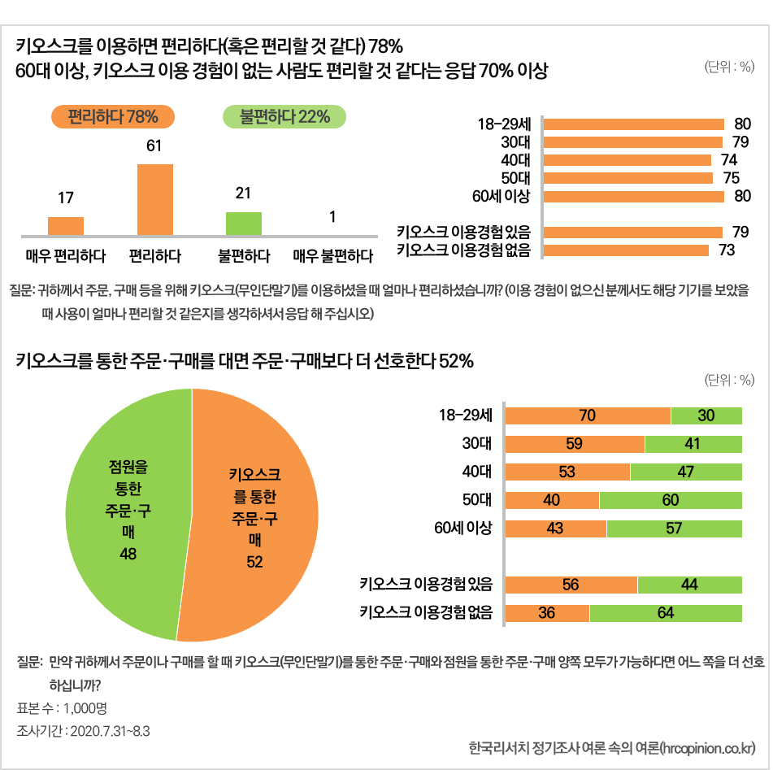
Part 02,
키오스크의 인식에 대해서
202395020 신승훈

Slide 7
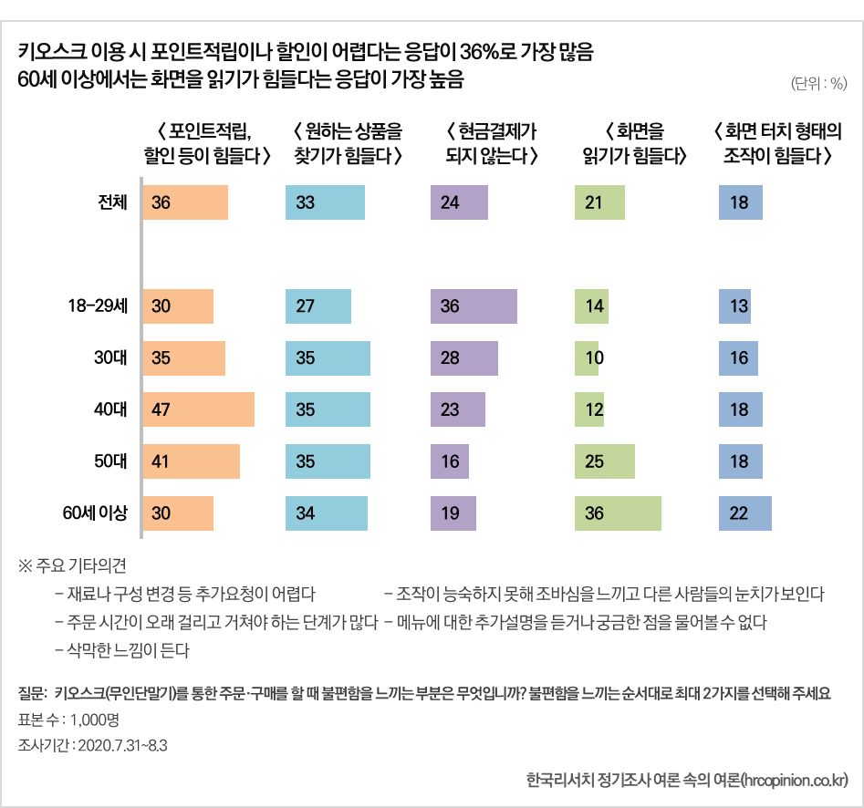
Part 02,
키오스크의 인식에 대해서
202395020 신승훈
출처 : https://hrcopinion.co.kr/archives/16282

Slide 8
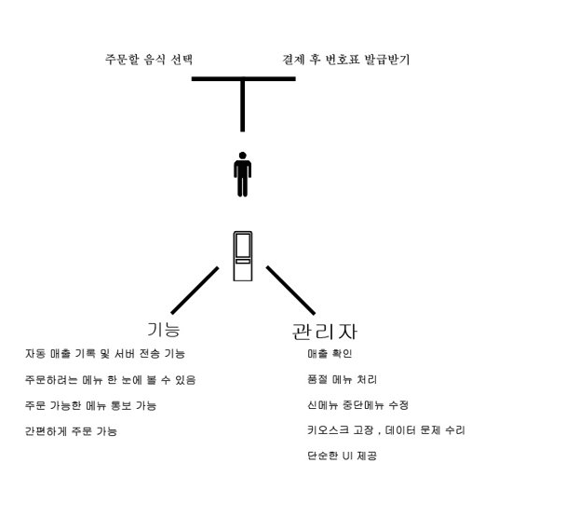
Part 3,
키오스크의 구상화
202095028 김희수
CEO

Slide 9
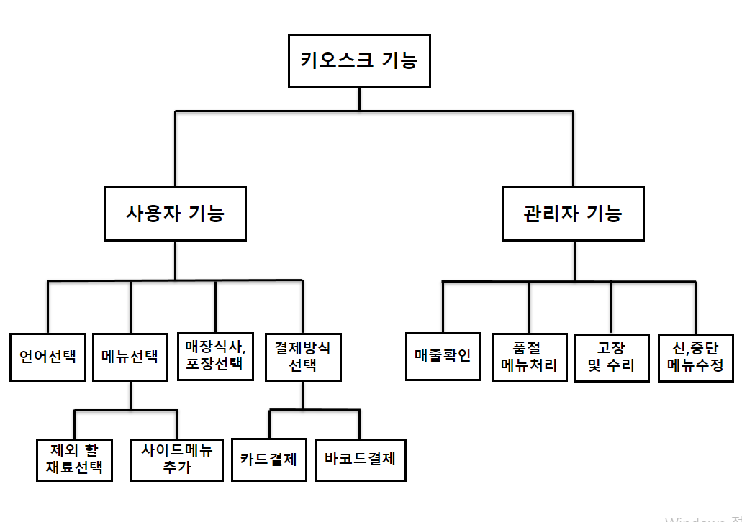
Part 04,
키오스크의 추상화
201894064 정성훈
분해 : 복잡한 문제를 작은 문제로 나누어 처리하는것
CEO

Slide 10
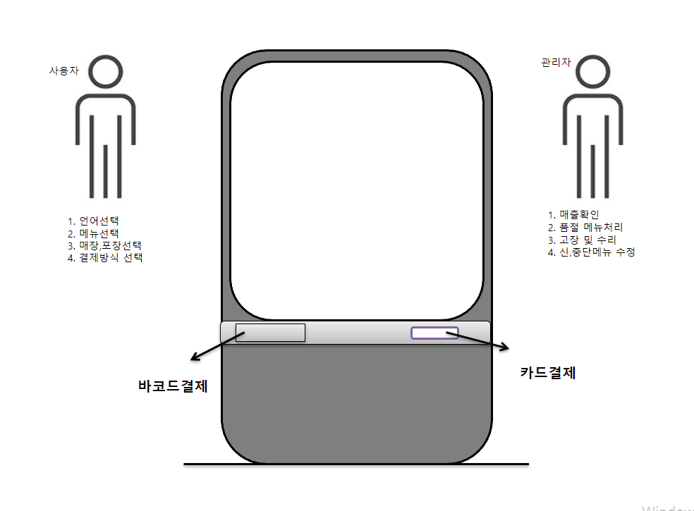
Part 04,
키오스크의 추상화
201894064 정성훈
모델링 : 문제의 핵심적인 요소나 원리를 찾아서 모형이나 그림, 식, 기호 등으로 표현하는 것
CEO

Slide 11
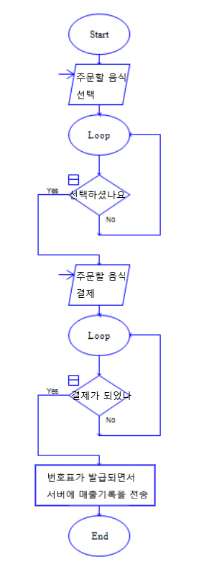
Part 04,
키오스크의 추상화
202395002 기경목
알고리즘 : 작게 분해된 문제에 대한 해결 단계를 절차적으로 표현한 것
CEO

Slide 12
감사합니다

